Slide 1
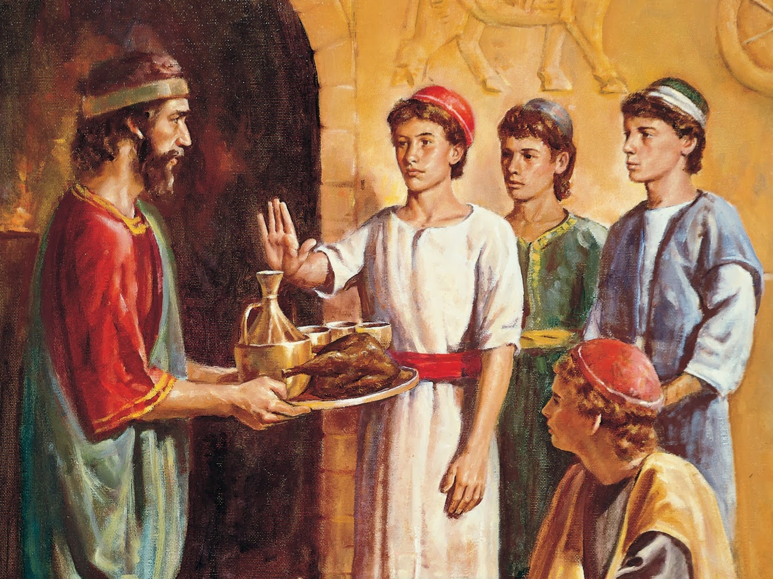


Otoño 2016/Tema: Cambiando las cosas: Cómo puede influir en su mundo
Sesión 1: Fortalezca su convicción
16 de octubre de 2016
(Daniel 1:3-5, 8-13, 17-19)
Iglesia Bíblica Bautista de Aguadilla
Estudios Bíblicos Lifeway ®

Slide 2
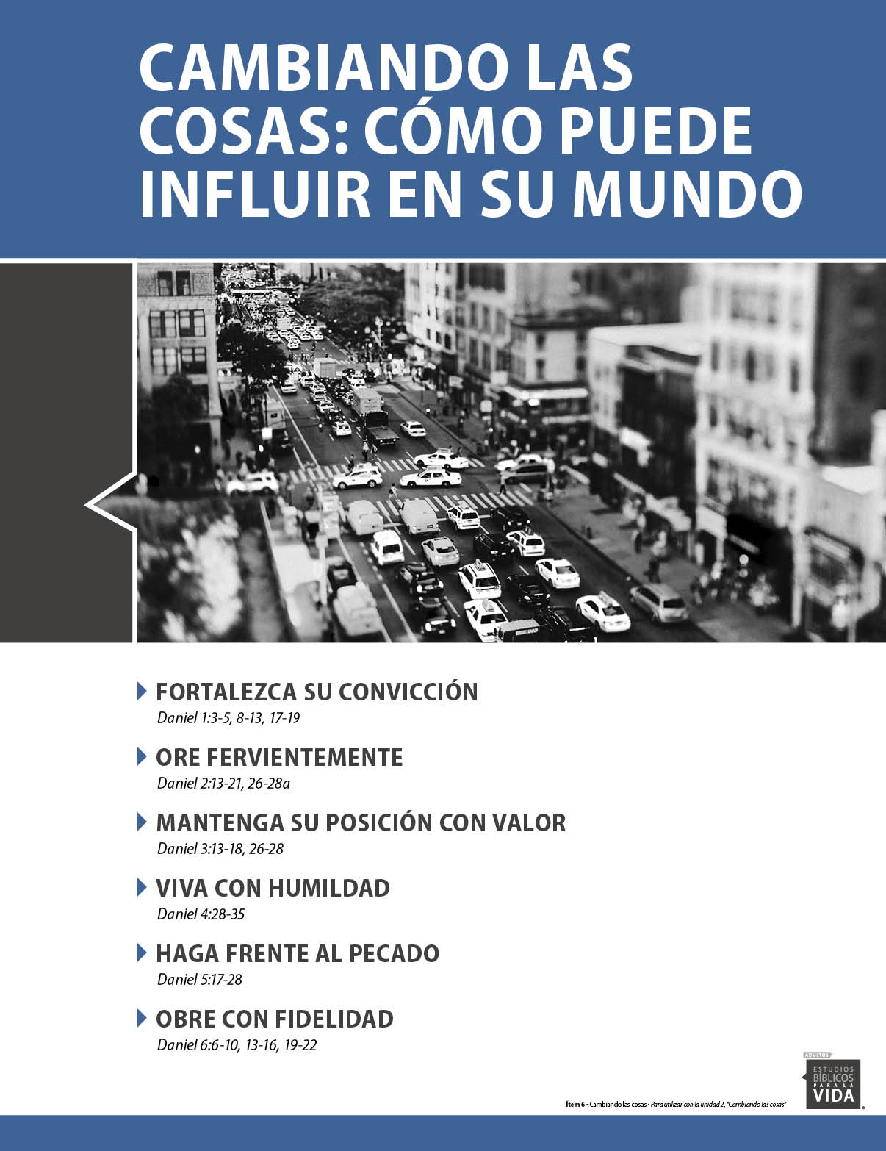
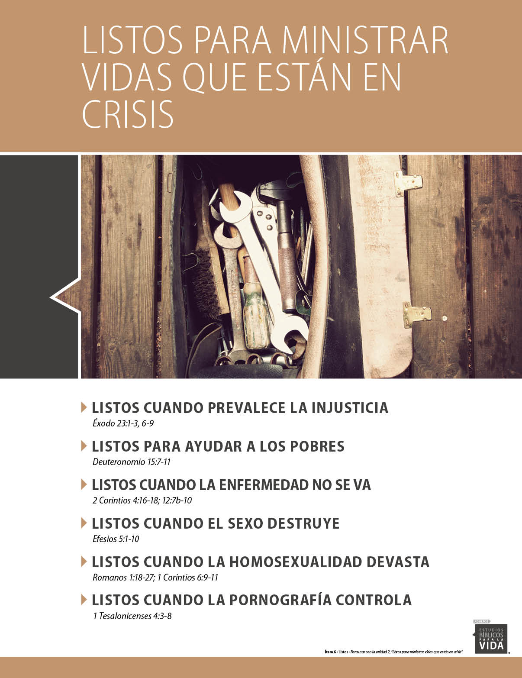

Slide 3
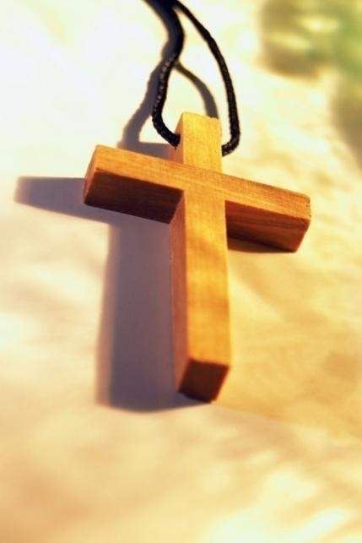
El asunto
Viva su vida con convicción, sin hacer concesiones.

Slide 4
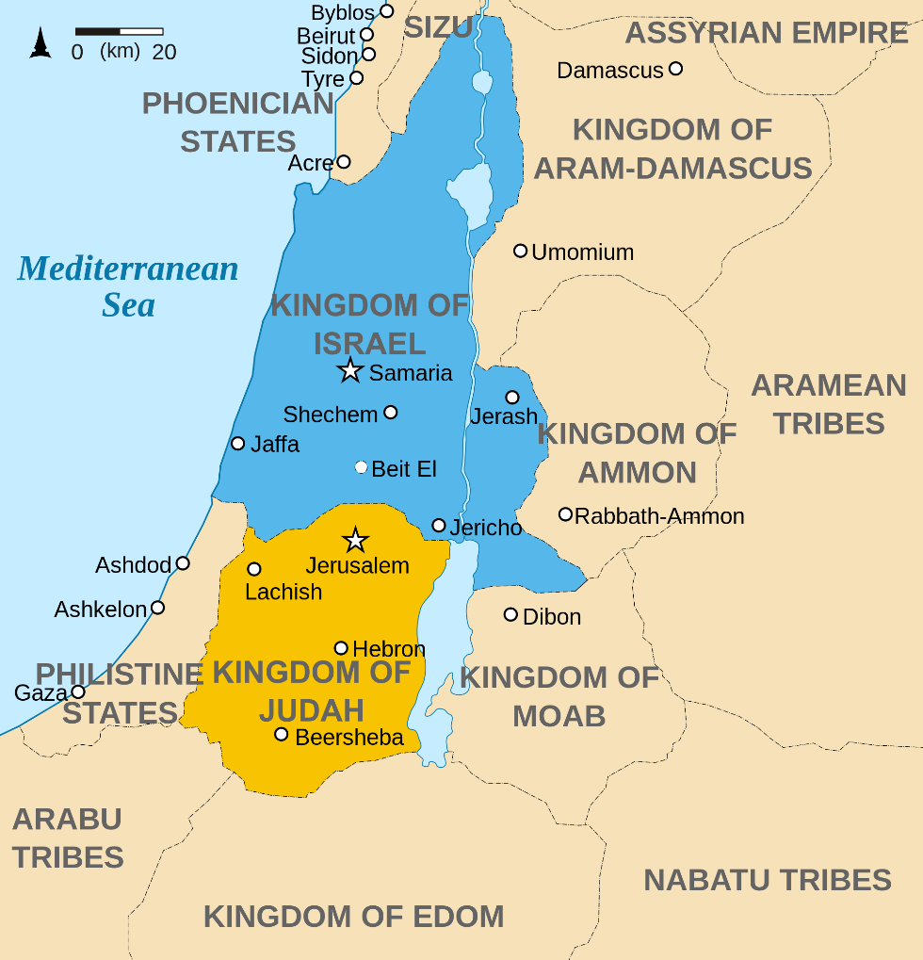
Contexto
Los reinos divididos del pueblo de Dios estaban llegando a su fin.
El reino del norte, Israel, ya había caído en mano de los asirios.
El reino del sur, Judá, aún existía, pero estaba muy debilitado por no haber obedecido a Dios.

Slide 5
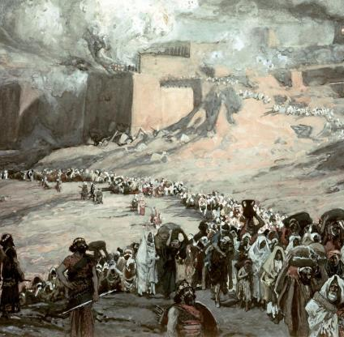
Contexto
En el año 605 a.C. (Casi 20 años antes de la caída final de Judá), Babilonia sitió a esta tierra y tomó como cautivos algunos de sus residentes más jóvenes y brillantes, entre ellos Daniel y sus amigos.

Slide 6

Pasaje bíblico
Daniel 1:3-5

Slide 7
Daniel 1:3-5
“Y dijo el rey a Aspenaz, jefe de sus eunucos, que trajese de los hijos de Israel, del linaje real de los príncipes, muchachos en quienes no hubiese tacha alguna, de buen parecer, enseñados en toda sabiduría, sabios en ciencia y de buen entendimiento, e idóneos para estar en el palacio del rey; y que les enseñase las letras y la lengua de los caldeos...”

Slide 8
Daniel 1:3-5
“...Y les señaló el rey ración para cada día, de la provisión de la comida del rey, y del vino que él bebía; y que los criase tres años, para que al fin de ellos se presentasen delante del rey.”

Slide 9
Pasaje bíblico
Daniel 1:8-13

Slide 10
Daniel 1:8-13
“Y Daniel propuso en su corazón no contaminarse con la porción de la comida del rey, ni con el vino que él bebía; pidió, por tanto, al jefe de los eunucos que no se le obligase a contaminarse. Y puso Dios a Daniel en gracia y en buena voluntad con el jefe de los eunucos...”

Slide 11
Daniel 1:8-13
“...y dijo el jefe de los eunucos a Daniel: Temo a mi señor el rey, que señaló vuestra comida y vuestra bebida; pues luego que él vea vuestros rostros más pálidos que los de los muchachos que son semejantes a vosotros, condenaréis para con el rey mi cabeza...”

Slide 12
Daniel 1:8-13
“…Entonces dijo Daniel a Melsar, que estaba puesto por el jefe de los eunucos sobre Daniel, Ananías, Misael y Azarías: Te ruego que hagas la prueba con tus siervos por diez días, y nos den legumbres a comer, y agua a beber. Compara luego nuestros rostros con los rostros de los muchachos que comen de la ración de la comida del rey, y haz después con tus siervos según veas.”

Slide 13
Pasaje bíblico
Daniel 1:17-19

Slide 14
Daniel 1:17-19
“A estos cuatro muchachos Dios les dio conocimiento e inteligencia en todas las letras y ciencias; y Daniel tuvo entendimiento en toda visión y sueños. Pasados, pues, los días al fin de los cuales había dicho el rey que los trajesen, el jefe de los eunucos los trajo delante de Nabucodonosor...”

Slide 15
Daniel 1:17-19
“...Y el rey habló con ellos, y no fueron hallados entre todos ellos otros como Daniel, Ananías, Misael y Azarías; así, pues, estuvieron delante del rey.”

Slide 16
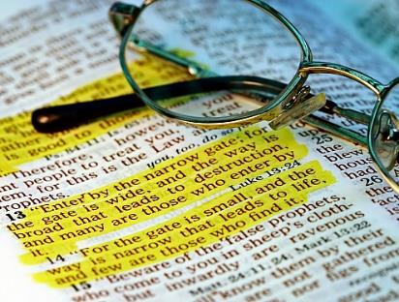
Aplicación para mi vida
Frecuentemente el ambiente y la sociedad que nos rodea, definen nuestro comportamiento.
Sin embargo, en los aspectos más importantes los cristianos somos
llamados a negarnos a aceptar lo que sabemos es incorrecto.
Cuando actuamos así influimos en el mundo.

Slide 17

Recursos
Floyd, Ronie. y David Francis, eds. Estudios Bíblicos para la Vida para Adultos, Primavera 2016, Vol. 3, Núm. 1, Otoño. Nashville, TN: Lifeway Church Resources, 2016. 85-94.
  MacDonald, William. Comentario Bíblico de William MacDonald: Antiguo Testamento Y Nuevo Testamento. Viladecavalls (Barcelona), España: Editorial CLIE, 2004. Print.
  Ventura, Samuel Vila. Nuevo diccionario biblico ilustrado 1985. Print.
  Vine, W.E. Vine diccionario expositivo de palabras del Antiguo y del Nuevo Testamento exhaustivo 1999. Print.
  Wiersbe, Warren W. Bosquejos Expositivos de La Biblia: Antiguo Y Nuevo Testamento. electronic ed. Nashville: Editorial Caribe, 1995. Print.
  http://blog.lifeway.com/eblifewayadultos/
http://distantshores.org/resources/illustrations/sweet-publishing (imágenes bíblicas).
http://st-takla.org/Gallery/Bible/Illustrations.html (imágenes bíblicas).

Slide 18
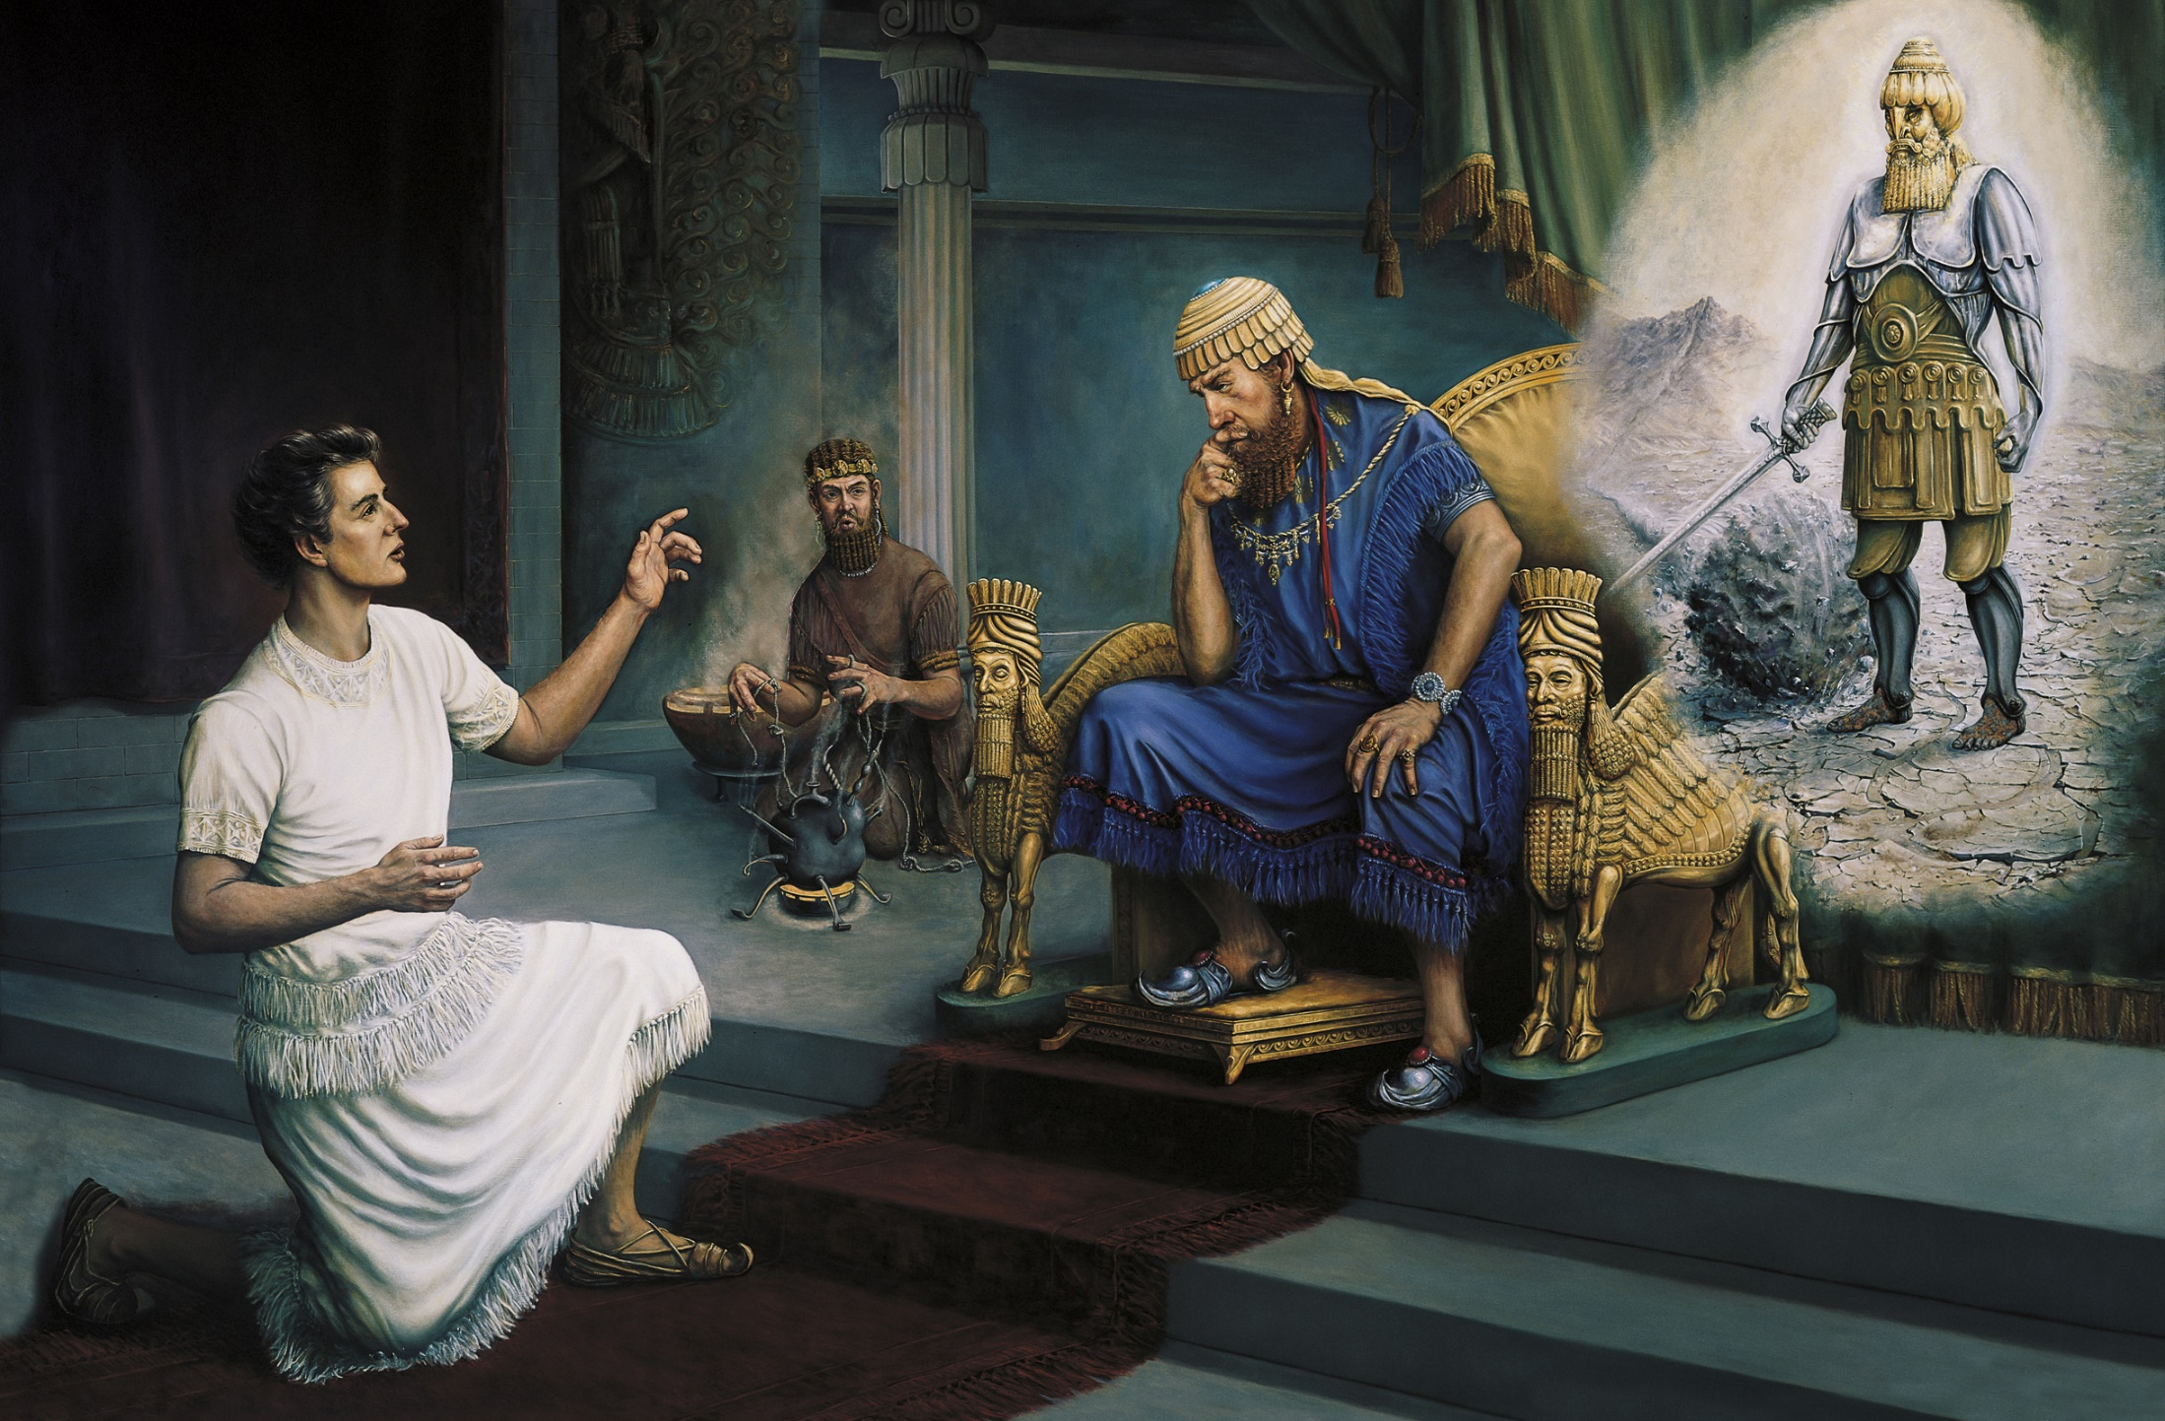
Próximo Estudio Dominical
Otoño 2016/Tema: Cambiando las cosas: Cómo puede influir en su mundo
Sesión 2: Ore fervientemente
23 de octubre de 2016
Leer y meditar en:
(Daniel 2:13-21, 26-28a)

Slide 19


